Slide 1


简单
VISION PLAN
专注
水杯外观检测视觉方案（3D）
共创
共赢

Slide 2

01
项目描述
02
项目验证
目录
03
配置清单
04
逻辑流程
CONTENTS
05
评估结果&注意事项
06
售后服务

Slide 3

01
项目描述
●产品名称：水杯
●检测内容：裂痕
●产品材质：塑料
●产品颜色：白色
●产品表面状态：非镜面
●产品尺寸(mm × mm × mm)：50.0 * 25.0 * 150.0
●来料方式：自动上料
●最小缺陷分辨要求(mm)：2
●检测时产品运动速度(m/s)：0
●检测节拍(pcs/min)：20
●工作距离(mm)：440
方案布局图

Slide 4

02
项目验证
参数名称 | 参数值
3D结构光相机型号 | UHP-140
3D结构光相机类型 | 3D结构光相机
中场视野 | 143×95
相机精度 | 0.03mm@0.3m
采集时间 | 0.6-0.9
Z(工作距离) = 440mm, X视野大小 = 95mm, Y视野大小 = 143mm, Z向视野大小 = 280-320mm
视野图

Slide 5
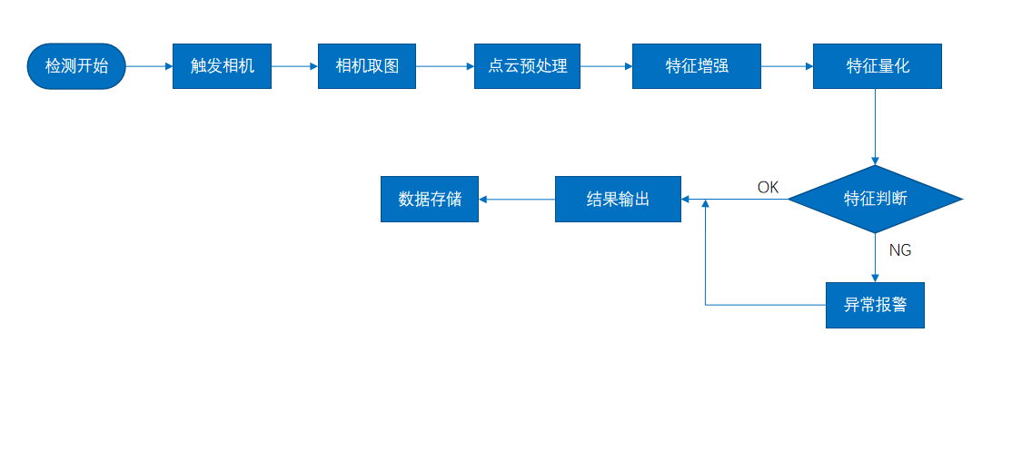
02
项目验证
检测流程

Slide 6

03
配置清单
系
统
构
成

Slide 7
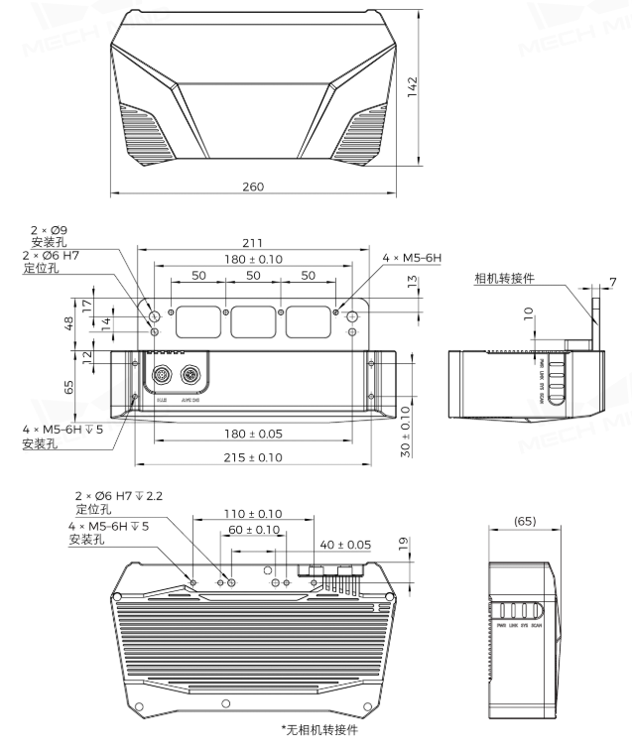
03
配置清单
相机尺寸图

Slide 8
03
配置清单
序号 | 名称 | 型号 | 单位 | 数量 | 厂家
1 | 3D结构光相机 | UHP-140 | 台 | 1 | MechMind
2 | 工控机 | - | 台 | 1 | -
3 | 显示器 | - | 台 | 1 | -
4 | 软件 | Mech-Vision-VIZ | 套 | 1 | MechMind

Slide 9
04
逻辑流程
逻辑流程
├── 图像采集
│ └── 使用3D相机采集水杯点云及彩色图像，设置相机参数确保2mm缺陷分辨率
├── 预处理
│ ├── 点云降采样（VoxelGridSampler，间隔1.0mm）减少数据量
│ ├── 点云预处理（噪声抑制等级设为Strong，边缘提取效果设为Fine）
│ ├── 提取3D ROI内点云（聚焦水杯主体区域，排除底座干扰）
│ └── 正交投影（分辨率1000px/m，生成2D深度图用于后续分析）
├── 裂痕检测
│ ├── 深度图分割（相邻像素高度差阈值设为2mm，过滤非裂痕区域）
│ ├── 计算点云法向并估计边缘（法向变化阈值5°，深度差阈值3mm）
│ ├── 卡尺工具（沿水杯侧面设置ROI，灰度变化下限阈值30，检测边缘突变）
│ └── 点云形状检测器（形状类型设为平面，法向偏差阈值10°，过滤非平面裂痕）
├── 结果处理
│ ├── 根据点云尺寸分类（长度/宽度差阈值±5%，排除误检）
│ └── 可视化范围内深度（标记裂痕区域为红色，辅助人工复核）
├── 通信处理
│ └── 输出检测结果至机器人（通过TCP/IP协议传输合格/不合格信号）
└── 统计处理
└── 记录缺陷数量及位置（每小时生成统计报告，分析裂痕分布规律）

Slide 10
05
评估结果&注意事项
05 评估结果 & 注意事项
现场环境
相机安装
物料一致性
风险点：现场存在粉尘，可能影响相机成像质量。
解决方案：在相机周围加装防尘罩，并定期清洁镜头。
风险点：相机安装位置易受振动干扰，影响检测精度。
解决方案：采用减震支架固定相机，并确保安装面水平稳定。
风险点：水杯颜色和材质批次差异可能导致检测误判。
解决方案：在软件中设置自适应阈值，根据来料自动调整检测参数。

Slide 11

06
售后服务
该设备上线后使用初期，我们会派专人进行全程跟踪；
处理解决可能发生的设备异常；
对现场人员进行培训指导；
设备调试完成后：售后服务一年；
若客户提出设备升级需求，我们会及时为您提供升级新方案。

Slide 12





机器视觉方案提供商
0535-2162897
www.ytzrtx.com
image@ytzrtx.com
山东省烟台市经济技术开发区泰山路86号内1号

